Slide 1
Project Polycentric inspections of networks of schools Erasmus+ 2014 Key Action 2 (KA2), Strategic Partnerships Project Ref. number: 2014-1-UK01-KA200-001798 Okul Ağlarının Çok Merkezli Denetim Projesi

Slide 2
Okul Ağlarının Çok Merkezli Denetim Projesi
Süre: Eylül 2014 – Ağustos 2017
Proje ortakları:
İngiltere - Londra Üniversitesi Eğitim Enstitüsü, OFSTED
Bulgaristan - Sofya "Sv. Kliment Ohridski" Üniversitesi, Sofya Şehri Bölge Eğitim Müdürlüğü, Sofya şehrinden 10 okul
İrlanda - Dublin Üniversitesi
Kuzey İrlanda - Eğitim Müfettişliği, Belfast şehrindeki okul ağı ve diğer kuruluşlar
Hollanda - Twente Üniversitesi, şehirdeki müfettişlik ve okul ağı

Slide 3
Okul Ağlarının Çok Merkezli Denetim Projesi
Çok merkezli denetimin amaçları ve beklenen faydaları
Mevzuatta düzenlenmiş merkezi denetim modelinden farklı olarak, eğitim kalitesinin artırılması amacıyla, denetim çerçevesi hazırlanarak ve farklı bilgi kaynakları kullanılarak ağdaki okulların öz değerlendirme ve karşılıklı değerlendirmesine dayalı çok merkezli bir denetim modelinin resmi olarak onaylanması;

Slide 4
Denetim teknolojisi
I. Denetimden önceki faaliyetler.
1. Başkentteki 10 okuldan oluşan bir okul ağına çok merkezli denetim modelinin resmi olarak onaylanması için emir hazırlanması.
2. Denetimin amaçları, konuyla ilgili materyaller ve içerik formatı seçimi - kontrol planı veya denetim çerçevesinin hazırlanması hakkında bilgi edinmek için Sofya Şehri Bölge Eğitim Müdürlüğü'nden kıdemli uzmanlarla bir çalışma toplantısı düzenlenmesi.
3. Başkentteki 10 okuldan oluşan bir okul ağına "Okulun velilerle etkileşimi" konulu çok merkezli denetim çerçevesi hazırlamak üzere Sofya Şehri Bölge Eğitim Müdürlüğü'nden kıdemli uzmanlarla bir çalışma toplantısı düzenlenmesi.
4. Denetim teknolojisi, denetim çerçevesi, tespit tutanağı, her okul için denetim sonuçları hakkında rapor, denetimin okul ağı ve Sofya Şehri Bölge Eğitim Müdürlüğü açısından verimliliği ve sonuçları hakkındaki rapor gibi denetim belgelerinin Sofya Şehri Bölge Eğitim Müdürlüğü Müdürü tarafından onaylanması.
5. Proje yöneticisi ile Sofya Şehri Bölge Eğitim Müdürlüğü'nden kıdemli uzmanlar arasında bir çalışma toplantısı düzenlenmesi.
6. Denetim çerçevesinin sunulması amacıyla Sofya Şehri Bölge Eğitim Müdürlüğü ekibinin ağdaki okullarla bir çalışma toplantısına katılımı.

Slide 5
Denetim teknolojisi
II. Denetim.
1. Ağdaki okullar tarafından müfettişlere öz değerlendirme raporunun (velilerle çalışmaları geliştirmek için öz değerlendirme sonrası eklenen önlemlerle birlikte) ve karşılıklı değerlendirme raporunun sunulması (okul düzeyinde velilerle yapılan çalışmaları geliştirmek için karşılıklı değerlendirme önerilerine dayanan güncellenmiş önlemlerle birlikte).
2. 11-22.04.2016 döneminde 2 okulun denetimi için 5 kıdemli uzmandan oluşan bir komisyon atamak için ağdaki okullarda denetim planı hazırlanması ve gerçekleştirilmesi /Bölge Eğitim Müdürlüğü Başkanının emri/.
3. Denetim sürecinin "Organizasyonel-Metodik Aktivite ve Kontrol" bölüm başkanı ve proje yöneticisi tarafından izlenmesi.
4. Teftiş yapan kıdemli uzmanlar tarafından, ağdaki her okul için bir tespit tutanağı ve öneriler ve ağdan destek ihtiyacı hakkında bilgi içeren bir sonuç raporu hazırlanması.
5. Okul ağı ve Bölge Eğitim Müdürlüğü açısından denetimin sonuçları ve etkinliği hakkında bir rapor analizinin hazırlanması.
III. Teftişin sonuçları hakkında bilgilendirmek ve velilerle çalışmayı geliştirmek için önlemler önermek amacıyla ağdaki okulların müdürleri ile teftiş ekibi arasında bir çalışma toplantısı düzenlemek ve gerçekleştirmek.

Slide 6
10 başkent okulundan oluşan bir okul ağının "Okulun velilerle etkileşimi" konulu denetimi için çerçeve
Değerlendirme konusu: Okulda velilerle çalışmanın kalitesi.
Standartlar, göstergeler / 4 - 6 arası / ve normlar / her standart için standardın uygulanması için minimum göstergeleri, standardın uygulama derecesini ve okulda velilerle çalışma kalitesinin derecesini belirler/.
Kontrol yöntemleri: zorunlu okul ve diğer belge türlerinin kontrolü; müdür, müdür yardımcıları, öğretmenler, psikologlar, pedagojik danışmanlar, öğrenciler, veliler ile görüşmeler.
Bilgi kaynakları /tüm standartlar ve bunlara ilişkin göstergeler için kaynak olarak aşağıdakiler kullanılır/:
1. Velilerle çalışma hakkında okulların öz değerlendirme raporu.
2. Okulların velilerle yaptığı çalışmalar hakkında ağdaki okullar arasında yapılan karşılıklı bir değerlendirmeden oluşan rapor.
3. Müdür, müdür yardımcıları, pedagojik danışman /psikolog/, öğrenci velileri, okul yönetim kurulu, öğrenciler ile görüşmeler.
Denetim süresi: 16.09.2014 - 25.03.2016 /hazırlanan çerçeveye göre/; gerçekleştirilen denetim: 10.03.2016 – 27.04.2016 /öz değerlendirme ve karşılıklı değerlendirme süresinin uzaması nedeniyle/.

Slide 7
Standartlar
1. Bir okul ortaklığı sistemi aracılığıyla velilerin okul yaşamına katılımını sağlamak.
2. Eğitimin hedeflerine ulaşmak amacıyla, okulun tüm planlı faaliyetlerine dahil edilmeleri için velilerle çeşitli iletişim biçimleri uygulamak. 3. Öğrencilerin ilgi ve yeteneklerini geliştirmek amacıyla okulla etkileşimde velilerin inisiyatif almasını teşvik etmek.
4. Velilerle etkili ortaklık için pedagojik personelin mesleki yeterliliğini geliştirmek.

Slide 8
Standartlar - okulun velilerle etkileşiminin performans dereceleri / kalite dereceleri
Yetersiz performans - minimum göstergeler karşılanmamıştır.
İyi performans - yalnızca minimum göstergeler karşılanmıştır.
Çok iyi performans - minimum göstergelerden daha fazlası karşılanmıştır.
Mükemmel performans - standardın tüm göstergeler karşılanmıştır.
Düşük kalite - 2. ve 3. standartlar karşılanmamıştır
İyi kalite - 2. ve 3. standartlar karşılanmıştır
Çok iyi kalite - 2. ve 3. standartlardan fazlası karşılanmıştır.
Yüksek kalite - tüm standartlar karşılanmıştı.

Slide 9
Okulun öz değerlendirmesi, karşılıklı değerlendirmeden gelen değerlendirme ve velilerle etkileşimin kalitesine ilişkin denetimden elde edilen değerlendirme arasındaki uygunluk derecesi /kriterler/
Denetim Çerçevesinin birinci, ikinci ve üçüncü standartlarının, öz değerlendirme ve karşılıklı değerlendirme Çerçevesinin birinci, ikinci, üçüncü ve dördüncü standartlarıyla ilişkisi.
Üç bilgi kaynağı grubunun /öğrenciler, öğretmenler ve veliler/ onlarla yapılan görüşmelerde ifade edilen görüşlerini kapsamak.
Okuldaki topluluklar ve ortaklar olarak veliler arasında geliştirilmiş bir etkileşim mekanizması.

Slide 10
Okul ağına öneriler
1. Deneyimleri, iyi uygulamaları paylaşmak ve yeni gelenleri desteklemek için okul yönetim kurulları (eğitim kurumlarının faaliyetlerini desteklemek için bağımsız gönüllü dernekler) ve öğrenci konsey ve meclisleri (öğrenci öz yönetim organları) ile çalışma toplantıları düzenlenmesi.
2. Pedagojik ve pedagojik olmayan personelin mesleki yeterliliğini geliştirmek amacıyla, okulun velilerle ortaklığı için yürütülen yeterlilik formları ile bağlantılı olarak destek ve iyi uygulamaların değişimi.

Slide 11
Okul ağına öneriler
3. Öğrencilerin sağlıklı beslenmesi ve motor gelişimi konusunda destek ve iyi uygulamaların değişimi.
4. Proje çalışması ve velilerle etkileşim konusunda iyi uygulamaların ve desteğin değişimi.
5. Proje zaman çerçevesinin bitiminden sonra etkileşim ve destek için okul ağının bir web sitesinin oluşturulması.

Slide 12
Okul Ağlarının Çok Merkezli Denetim Projesi
Elde edilen sonuçlar - okul ağı için
Ağ, görevleri belirlenen hedeflere göre yerine getirmek için sorumlu bir tavırla, ağ katılımcılarıyla eşit bir temelde çalışmaktadır.
Okullar faaliyetlerini geliştirmek için önlemler almakta ve süreç boyunca sürekli bir etkileşim ve destek süreci halinde bir ağ olarak çalışmaktadır.
Proje kapsamında, resmi olmayan bir okul ağı olmasına rağmen, seçilen konu ile ilgili sonuçların sürdürülebilirliğine yönelik bir arayış ile varlığını sürdürebilir.

Slide 13
Okul Ağlarının Çok Merkezli Denetim Projesi
Elde edilen sonuçlar - Sofya Şehri Bölge Eğitim Müdürlüğü için
Ağ ve Sofya Şehri Bölge Eğitim Müdürlüğü için sonuçlar incelenerek, denetim sırasında uygulanan prosedürlerin ve yönetmeliklerin çok merkezli denetime adapte edilmesi.
İyi uygulamaların kazanılması yoluyla İrlanda Cumhuriyeti ve Kuzey İrlanda'daki eğitim sistemi ve denetim modelleri hakkında bilgi edinilmesi.
Projeye katılan Sofya Şehri Bölge Eğitim Müdürlüğü ekibinin mesleki yeterliliğini geliştirilmesi.

Slide 14
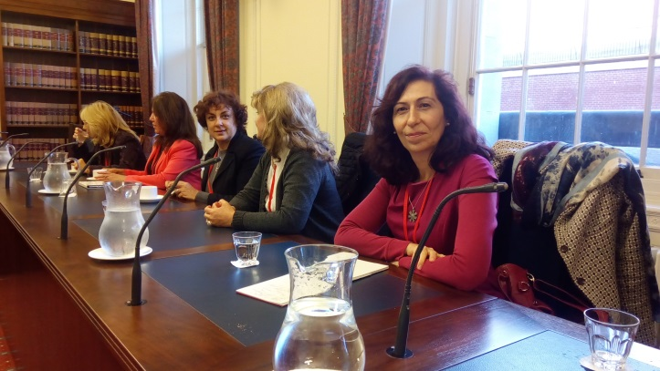
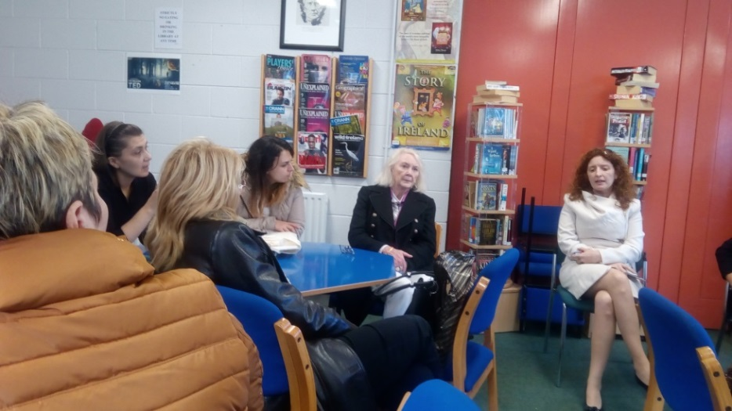
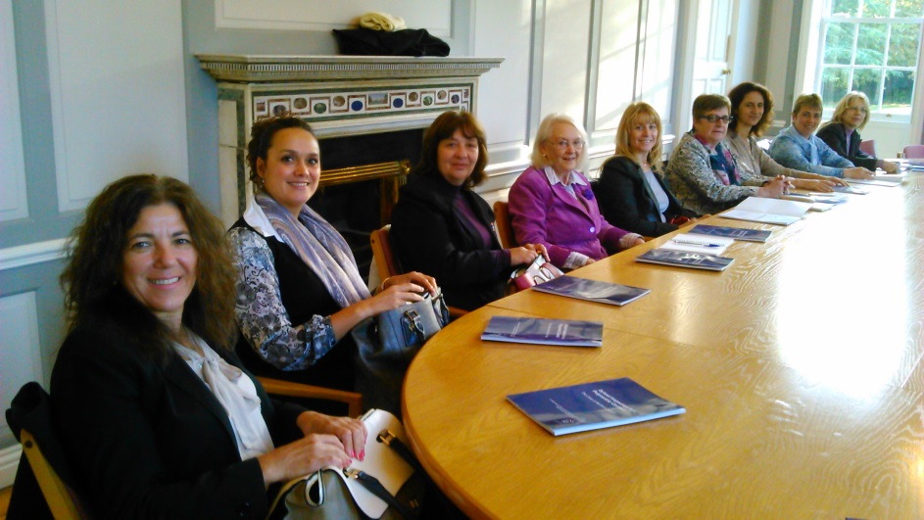
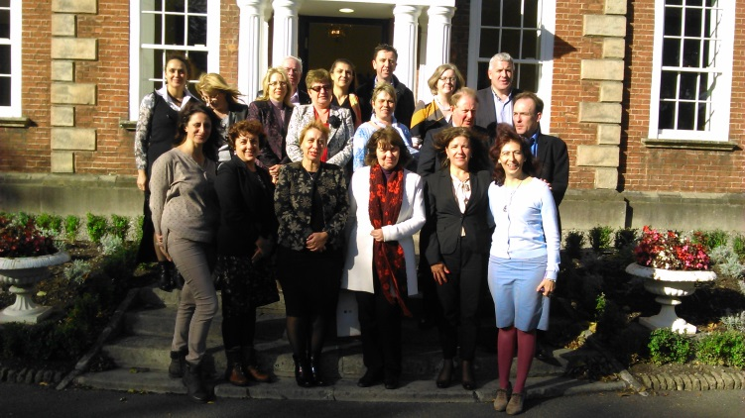
Dublin - Avrupa denetim modelleri hakkında tanıtım

Slide 15
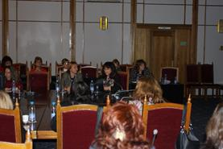
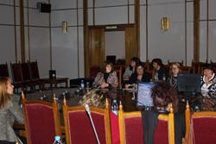
Sofya Şehri Bölge Eğitim Müdürlüğü’nün başarılı ortaklıkları - Erasmus + projeleri

Slide 16
SOFYA ŞEHRİ BÖLGE EĞİTİM MÜDÜRLÜĞÜ EKİBİ

